Slide 1

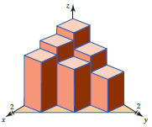
Departamento de Matemática y Física
Curso: Matemática III
Código: 0826301
La Integral Doble
Arelis Díaz
Celular: 04269129844
Email: jdiaz@unet.edu.ve
07 de agosto del 2021
Universidad Nacional Experimental del Táchira, San Cristóbal

Slide 2
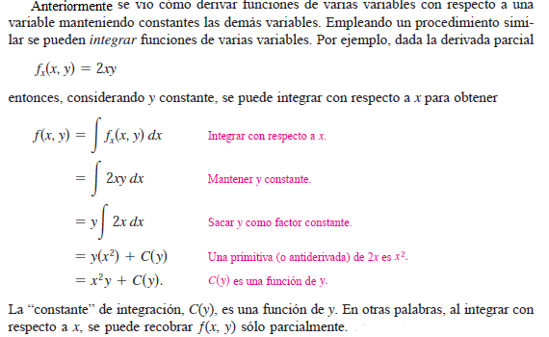
Integrales Iteradas

Slide 3
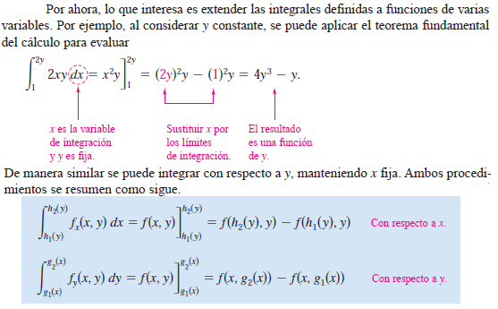

Slide 4


Slide 5
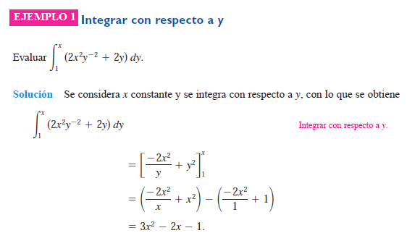

$$=\frac{2x^{2}y^{−2+1}}{−2+1}+\frac{{2y}^{1+1}}{2}$$

Slide 6
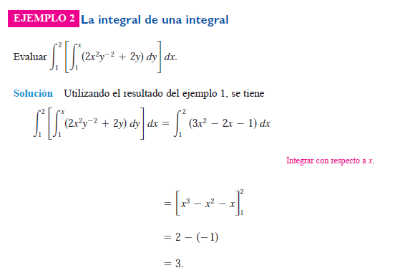
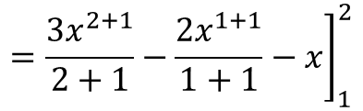
$${\left.=\frac{3x^{2+1}}{2+1}−\frac{2x^{1+1}}{1+1}−x\right]}_{1}^{2}$$
$$=\left(2^{3}−2^{2}−2\right)−\left(1^{3}−1^{2}−1\right)$$

Slide 7
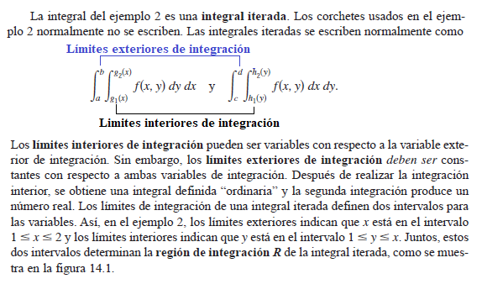

Slide 8
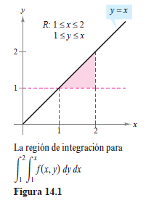

Slide 9
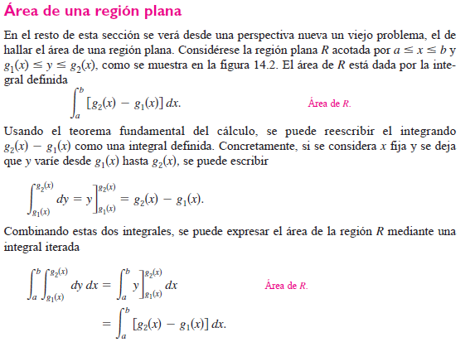
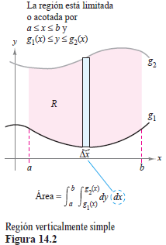

Slide 10
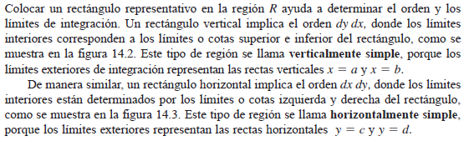
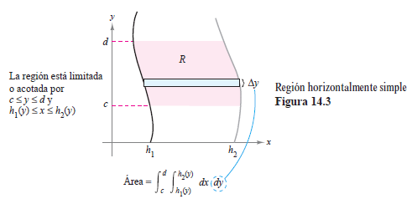

Slide 11
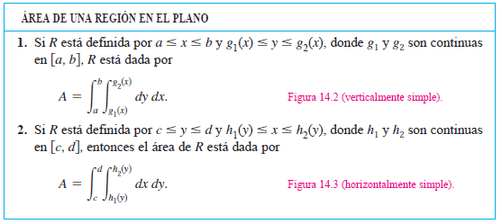


Slide 12
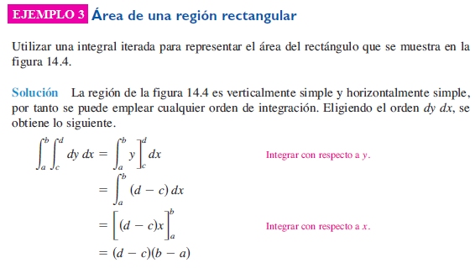
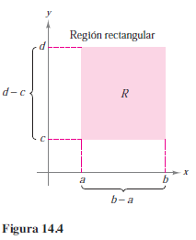

Slide 13
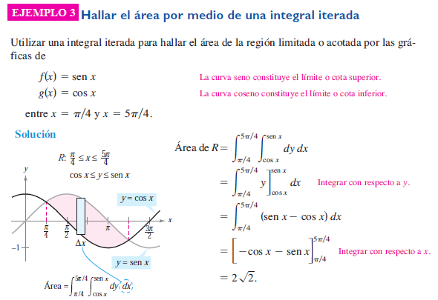

Slide 14
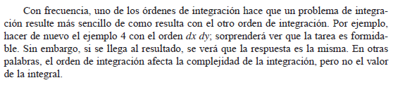

Slide 15
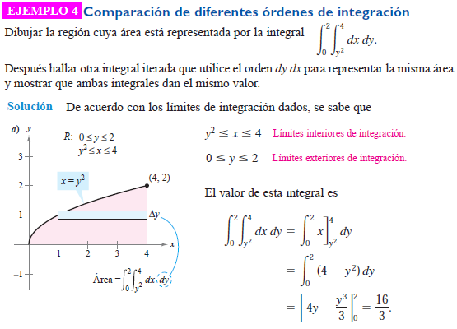

Slide 16
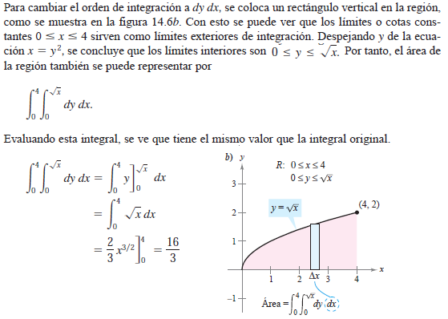

Slide 17


Slide 18
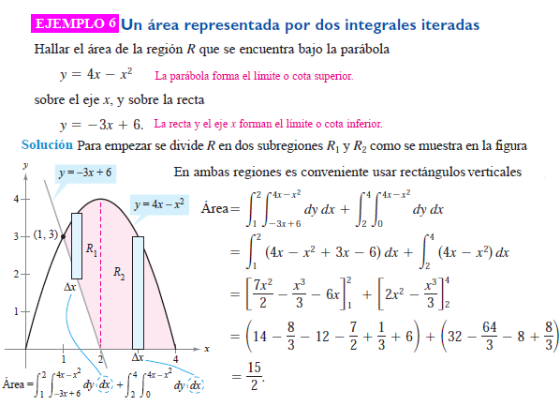

Slide 19

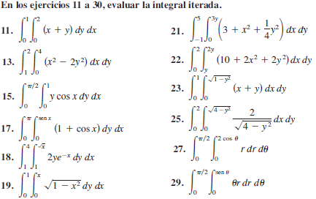
Ejercicios Propuestos:

Slide 20
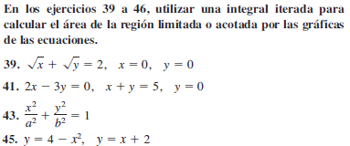

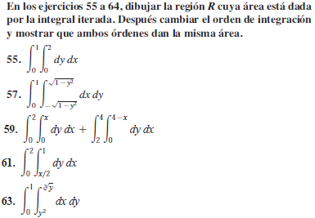

Slide 21

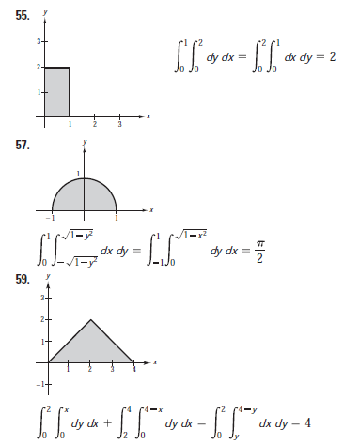

Slide 22
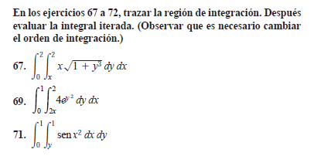

Slide 23
